Slide 1
第十章 生产与运作管理

Slide 2
§1 生产与运作管理概述
一、生产与运作管理概述
二、生产过程组织
三、生产类型

Slide 3
一、生产与运作管理概述
生产与运作管理
是对生产运作系统的设计、运行与维护过程，包括对生产运作活动进行计划、组织与控制。这样的管理系统就是生产与运作管理系统。
生产与运作管理系统的目标
高效、低耗、灵活、准时地生产合格的产品或提供满意的服务。

Slide 4


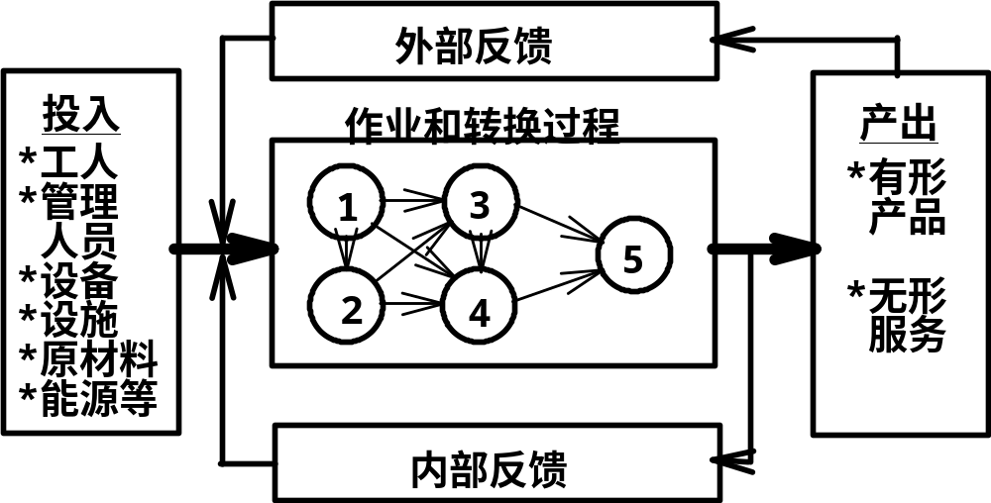

生产与运作管理系统
增值
顾客
供应商

Slide 5
一、生产与运作管理概述
生产与运作管理内容
战略决策；设计；运行与控制；维护与改进。
生产与运作管理的作用与意义
  实现价值增值
  企业竞争力的源泉
  生产力发展的标志

Slide 6
二、生产过程组织
生产过程：
是指从投料开始，经过一系列的加工，直至产品生产出来的全部过程。
企业生产过程的构成
  生产技术准备过程
  基本生产过程
  辅助生产过程
  生产服务过程
  附属生产过程

Slide 7
二、生产过程组织
合理组织生产过程的基本要求
  生产过程的连续性
  生产过程的平行性
  生产过程的比例性
  生产过程的均衡性（节奏性）
  生产过程的准时性

Slide 8
三、生产类型（按生产数量划分）
大量生产
  数量大、品种少
  同一工作地重复同种工作地的频率很高
成批生产
  对较多的品种分成若干批，轮流投入
  每批量不太大，且要重复生产
单件小批生产
  品种繁多
  每种产品仅生产一件或少数几件

Slide 9
三、生产类型（按生产数量划分）
空间组织
  厂址选择
  工厂的总平面设计
  企业内部设施布置的基本类型
时间组织
  顺序移动
  平行移动
  顺序平行移动

Slide 10
§2 网络计划技术
一、网络图的构成
二、绘制网络图的基本规则
三、网络图的绘制
四、网络时间参数的计算和关键线路的确定

Slide 11
一、网络图的构成
事项：事项又称为结点，是指某一项作业（或工序 ）的开始或结束，用 “○”表示。
  始点事项、终点事项、中间事项
  结点一般要编号，箭尾编号必须小于箭头编号。
活动：指一项作业或一道工序，一项生产任务可分解为若干个活动。在网络图中，用箭线表示一项活动，箭尾表示活动的开始，箭头表示活动的结束。
  虚活动：虚拟的活动，它不消耗资源，也不占用时间用用虚线箭线表示。

Slide 12
一、网络图的构成
线路：指从网络始点事项，沿着箭头的方向，到网络终点事项为止，由一系列首尾相连的结点和箭线所组成。
  一个网络图一般有多条线路。
  生产周期最长的一条线路称为关键线路。

Slide 13
二、网络图绘制准则
1、网络图是有方向的，不允许出现回路
B
A
2
3
C
D
E
1
4
5
错
B
A
2
3
C
D
E
1
4
5
对

Slide 14
二、网络图绘制准则
2、直接连接两个相邻结点之间的活动只能有一个
A
3’
A
B
D
B
D
3
4
5
3
4
5
C
C
3’’
错
对

Slide 15
二、网络图绘制准则
3、箭线首尾必有结点，不能从箭线中间引出
另一条箭线
配砂
配砂
11
12
11
12
造型
造型
13
13
错
对

Slide 16
二、网络图的绘制规则
4、网络图必须只有一个网络始点和一个网络终点
6
2
2
1
3
4
5
1
3
4
5
6
错
对

Slide 17
三、网络图的绘制
绘制方法
  顺推法
  逆推法

Slide 18
三、网络图的绘制
例1：请画出网络图
作业代号 | A | B | C | D | E | F | G | H | I | J
紧前工序 | / | A | B | A | D | D | E | C、F | G、H | I
作业时间 | 4 | 2 | 8 | 10 | 7 | 1 | 1 | 10 | 8 | 7

Slide 19
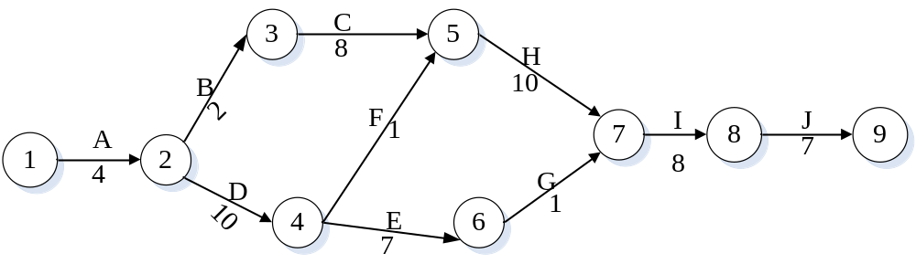
三、网络图的绘制
例1：根据题目中给出的逻辑关系画出网络图如下

Slide 20
三、网络图的绘制
例2：请画出网络图
作业代号 | A | B | C | D | E | F | G | H | I | J
紧前工序 | / | A | A | A | B | D | D | C,E,F | C,F | G
作业时间 | 2 | 4 | 4 | 3 | 5 | 5 | 4 | 2 | 6 | 1

Slide 21
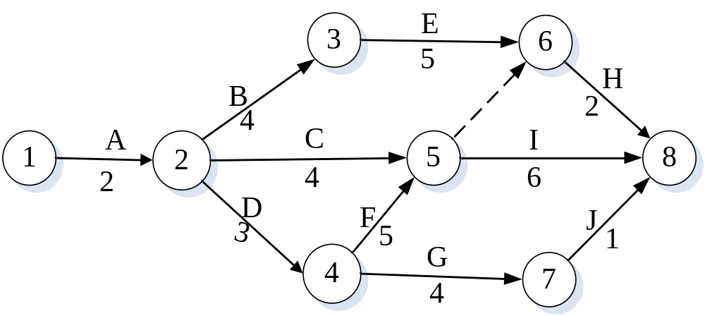
三、网络图的绘制
例2：网络图

Slide 22
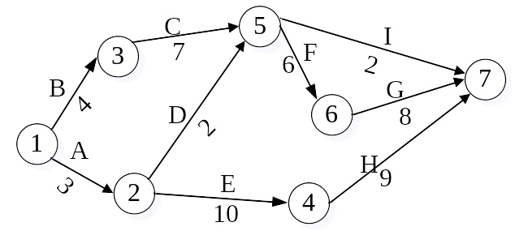
例3：绘制网络图
作业代号 | A | B | C | D | E | F | G | H | I
紧前作业 | / | / | B | A | A | C,D | F | E | C,D
作业时间 | 3 | 4 | 7 | 2 | 10 | 6 | 8 | 9 | 2

Slide 23
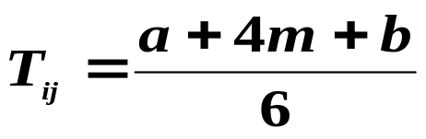
四、网络时间参数的计算
各项活动作业时间的确定
  作业时间指完成一项活动所需要的时间。实际当中作业时间的确定一般采用经验估算，通常采用以下两种方法：
    单时法：即单一时间估算法。以估计出完成各项活动最可能的作业时间为准。
    三点估计法：即三点时间估算法。分别估计出完成各项活动最乐观时间、最保守时间和最可能时间，以此计算出作业时间。

Slide 24

四、网络时间参数的计算
（一）结点的时间参数计算
  1、结点的最早开始时间 (ET _{i}):指从该结点开始的各项作业最早能够开始的时间，在此之前不具备开工条件。
  在网络图中用“□”表示
  计算公式：

Slide 25

四、网络时间参数的计算
（一）结点的时间参数计算
  2、结点的最迟完成时间 (LT _{i}):是指以该结点为终点的作业最迟必须完工的时间。此时若不完成，就会影响后续各作业的按时开工。
  在网络图中用“△”表示
  计算公式：

Slide 26
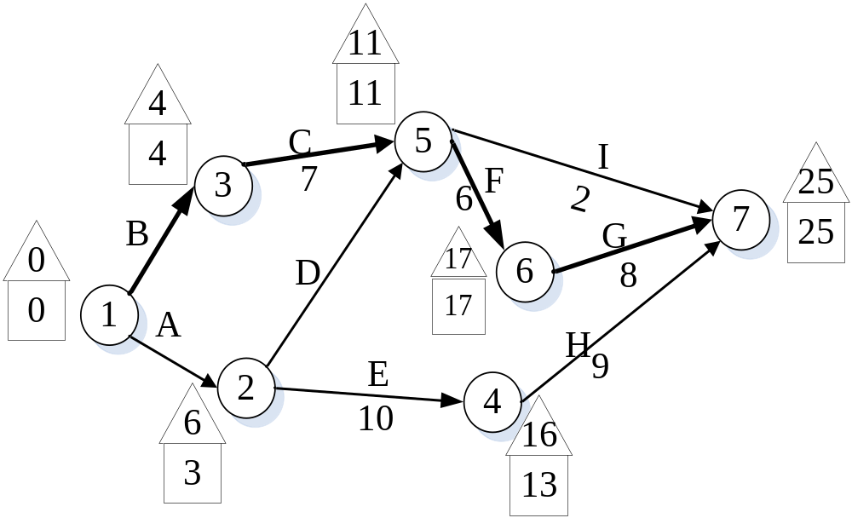
例3：结点的时间参数计算

Slide 27
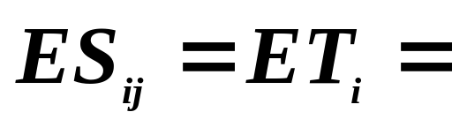
四、网络时间参数的计算
（二）作业起止时间参数计算
  1、作业的最早开始时间(ES_{ij})：是指作业最早什么时候可以开始，它等于代表该作业的箭尾结点的最早开始时间。
  计算公式：
i

Slide 28
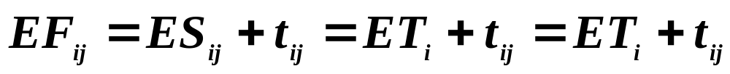
四、网络时间参数的计算
（二）作业起止时间参数计算
  2、作业的最早结束时间(EF_{ij})：是指该作业最早什么时候可以结束，它等于代表该作业的箭尾结点的最早开始时间加上作业本身的作业时间；或等于该作业的最早开始时间加上作业本身的作业时间。
  计算公式：
i

Slide 29
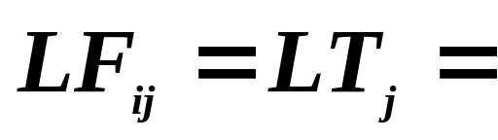
四、网络时间参数的计算
（二）作业起止时间参数计算
  3、作业的最迟结束时间(LF_{ij})：是指该项作业最迟在什么时候结束，它等于代表该作业的箭头结点的最迟结束时间。
  计算公式：
j

Slide 30
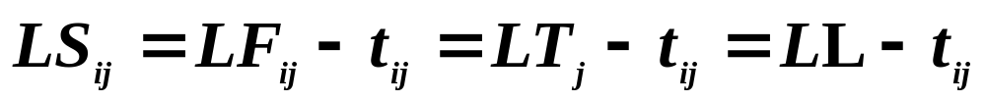
四、网络时间参数的计算
（二）作业起止时间参数计算
  4、作业的最迟开始时间(LS_{ij})：是指该作业最迟应在什么时候开始，它等于代表该作业的箭头结点的最迟结束时间剪去该项作业本身的工作时间。
  计算公式：
j

Slide 31
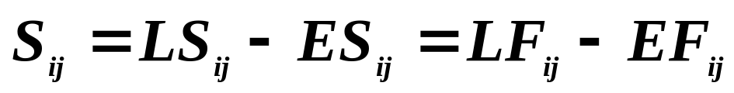
四、网络时间参数的计算
时差：是指在不影响整个工期按期完工的条件下，某些作业在开工时间安排上可以机动使用的宽余时间或者缓冲时间。分为：
  总时差(S_{ij}):是指在不影响整个工期按期完工的条件下，某些作业在不影响紧后作业的最迟开始时间为前提时在开工时间安排上可以机动使用的时间 。
  计算公式：

Slide 32
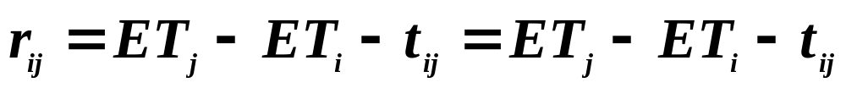
四、网络时间参数的计算
  自由时差(r_{ij}):是指在不影响整个工期按期完工的条件下，某些作业在不影响紧后作业的最早开始时间为前提时在开工时间安排上可以机动使用的时间 。
  计算公式：
  只有具有总时差的作业，才有可能具有自由时差。
j
i

Slide 33
四、网络时间参数的计算
关键作业的确定
  总时差为零的作业为关键作业
关键线路的确定
  由关键作业组成的线路

Slide 34
例3：确定关键作业
作业代号 | 作业时间 t_{ij} | ES_{ij} | EF_{ij} +t_{ij} | LF_{ij} | LS_{ij} -t_{ij} | S_{ij} LS_{ij}-ES_{ij} 或LF_{ij}-EF_{ij} | r_{ij} | 关键 作业
A | 3 | 0 | 3 | 6 | 3 | 3 | 0
B | 4 | 0 | 4 | 4 | 0 | 0 | 0 | *
C | 7 | 4 | 11 | 11 | 4 | 0 | 0 | *
D | 2 | 3 | 5 | 11 | 9 | 6 | 6
E | 10 | 3 | 13 | 16 | 6 | 3 | 0
F | 6 | 11 | 17 | 17 | 11 | 0 | 0 | *
G | 8 | 17 | 25 | 25 | 17 | 0 | 0 | *
H | 9 | 13 | 22 | 25 | 16 | 3 | 3
I | 2 | 11 | 13 | 25 | 23 | 12 | 12
i
i
j
j

Slide 35
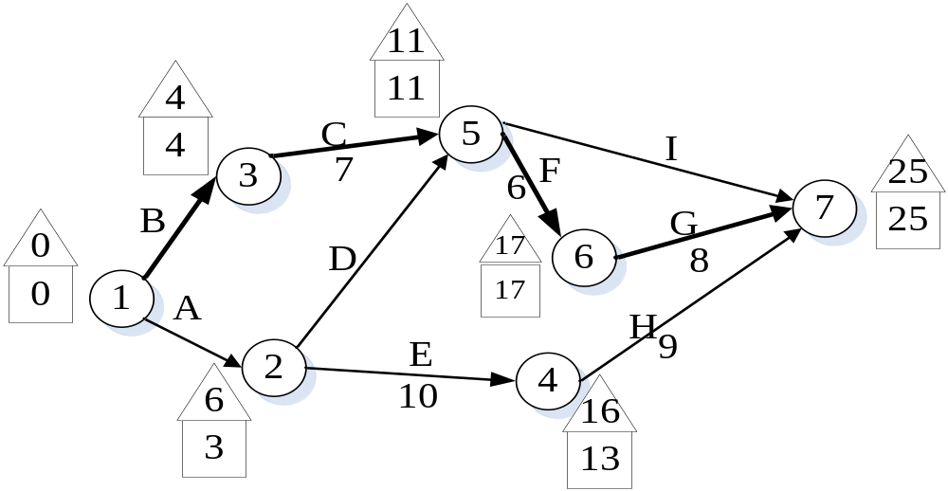
例3：确定关键路线
关键线路为：B—C—F—G

Slide 36
例4：某调研工作工序如下，绘制网络图并确定关键路线。
工作 | 内容 | 工时（天） | 紧前工序
A | 初步研究 | 1 | /
B | 研究选点 | 2 | A
C | 准备调研方案 | 4 | A
D | 联系调研点 | 2 | B
E | 培训工作人员 | 3 | B,C
F | 准备表格 | 1 | C
G | 实地调研 | 5 | D,E,F
H | 写调研报告 | 2 | G
I | 开会汇总 | 3 | H

Slide 37
例3：确定关键作业
作业代号 | 作业时间 t_{ij} | ES_{ij} | EF_{ij} +t_{ij} | LF_{ij} | LS_{ij} -t_{ij} | S_{ij} LS_{ij}-ES_{ij} 或LF_{ij}-EF_{ij} | r_{ij} | 关键 作业
A | 1
B | 2
C | 4
D | 2
E | 3
F | 1
G | 5
H | 2
I | 3
i
i
j
j

Slide 38
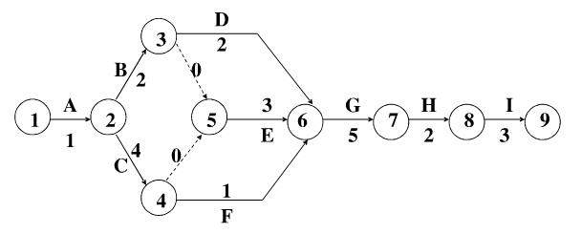

Slide 39
例4：确定关键作业
作业代号 | 作业时间 t_{ij} | ES_{ij} | EF_{ij} +t_{ij} | LF_{ij} | LS_{ij} -t_{ij} | S_{ij} LS_{ij}-ES_{ij} 或LF_{ij}-EF_{ij} | r_{ij} | 关键 作业
A | 1 | 0 | 1 | 1 | 0 | 0 | 0 | *
B | 2 | 1 | 3 | 5 | 3 | 2 | 0
C | 4 | 1 | 5 | 5 | 1 | 0 | 0 | *
D | 2 | 3 | 5 | 8 | 6 | 3 | 3
E | 3 | 5 | 8 | 8 | 5 | 0 | 0 | *
F | 1 | 5 | 6 | 8 | 7 | 2 | 2
G | 5 | 8 | 13 | 13 | 8 | 0 | 0 | *
H | 2 | 13 | 15 | 15 | 13 | 0 | 0 | *
I | 3 | 15 | 18 | 18 | 15 | 0 | 0 | *
i
i
j
j

Slide 40
关键线路为：1—2—4—5—6—7—8—9

Slide 41
本章结束！

